Slide 1
Gestão de Recursos Florestais
Introdução
(1/13)
Luiz Carlos Estraviz Rodriguez

Slide 2
Vídeo-aulas

Slide 3
vídeo-aulas
1 | Introdução | O que faz o gestor de recursos florestais?
2 | Tomamos decisões. | Como?
3 | Gerimos informação. | Sabemos organizar e explorar dados?
4 | Gerimos produção e serviços. | Sabemos estimar?
5 | Agregamos valor. | Sabemos avaliar?
6 | Monitoramos o ambiente. | Sabemos mapear?
7 | Queremos o melhor regime florestal. | Sabemos otimizar?
8 | Decidimos limitados por restrições. | Como escolher a melhor estratégia?
9 | Gestores florestais produzem planos estratégicos. | Como a matemática pode nos ajudar?
10 | Os fluxos de produção precisam ser regulares. | O modelo matemático considera isso?
11 | Precisamos ter fluxos flexíveis de produção. | Como incluir isso no modelo matemático?
12 | Precisamos manter estoques em crescimento. | Como garantir isso no modelo matemático?
13 | Trabalhamos com muitos objetivos. | Como tratar esses múltiplos objetivos?

Slide 4
introdução

Slide 5
o que faz o gestor de recursos florestais?
Planeja, toma decisões, monitora e ajusta suas condutas
visando atender as necessidades para as quais foi contratado
mitigando ao máximo os impactos dessas atividades

Slide 6
como mitigar os impactos dessas ações?
Para o manejo com mínimo impacto, é necessário considerar a interação das florestas plantadas com outros ciclos biofísicos locais, regionais e globais, principalmente hidrológicos
O manejo deve se sujeitar aos impactos que provoca sobre os ciclos hídricos, solo e biodiversidade.
Gestão da unidade florestal (UMF) = Gestão de complexas inter-relações ecossistêmicas
Portanto, os modelos devem incorporar:
  A manutenção balanceada das funções hidrológicas no nível da bacia
  A consideração de impactos em todas as escalas: local, montante e jusante
  O monitoramento sistemático da fertilidade e das características físicas do solo
  A garantia de um mínimo de interconectividade para a manutenção de fluxos genéticos naturais
  Melhoria contínua das práticas de manejo florestal

Slide 7
detalhes das principais funções do gestor florestal
Planejar: definir metas
e métodos
P
Gerir
Decisão
D
Implementar
Desenvolver: aplicar os métodos
C
Controlar (monitorar)
Questionar
A
Adotar medidas corretivas
Conhecimento
Informação
Dados

Slide 8
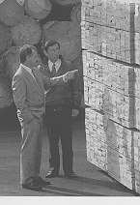
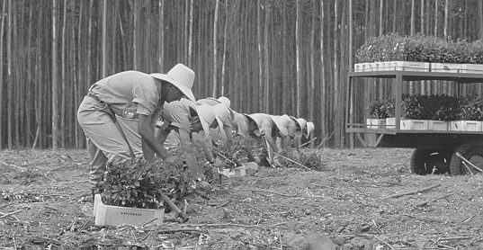
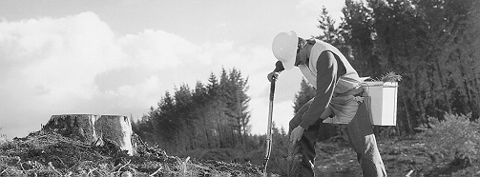
qual a principal decisão?
Escolha do melhor regime de manejo*
que resulta na produção de matéria-prima florestal
    com máxima flexibilidade (Inovação)
    com o menor custo (Eficiência)
    com qualidade (Eficácia)
    na hora certa (Velocidade)
sujeita a restrições
  ambientais, técnicas,
  operacionais, sociais e
  econômicas.
*regime de manejo: prescrição que define intervenções e atividades que devem ser monitoradas e controladas

Slide 9
qual a dificuldade?
... contornando os seguintes problemas (complexidades):
  Incertezas (clima, pragas, doenças)
  Variabilidade (solo, material genético, rendimentos)
  Extensão e dispersão espacial dos recursos
  Objetivos ambientais, sociais e econômicos (conflitantes)
  Dinamismo dos mercados (produto, insumos, RH)
  Comunicação e imagem

Slide 10
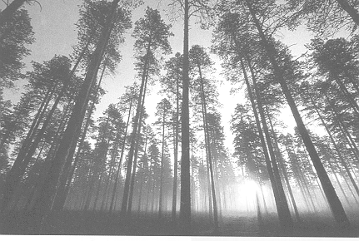
como lidar com a dificuldade?
O bom desempenho em todas as fases depende da acuidade e eficiência com que se disponibilizam informações.
Bancos de dados relacionais são a base para sistemas de informação geográfica eficientes e consistentes.
Uma proposta de estrutura relacional básica para dados florestais.
Banco relacional
SQL
SIG

Slide 11
teste de assimilação – primeira parte

Slide 12
Gestão de Recursos Florestais
Introdução
superando os desafios – segunda parte

Slide 13
um simples exemplo
Unidades produtivas de gestão florestal
Unidades não produtivas de gestão florestal
É possível otimizar matematicamente a gestão da produção de fibras nesta área mitigando impactos?

Slide 14
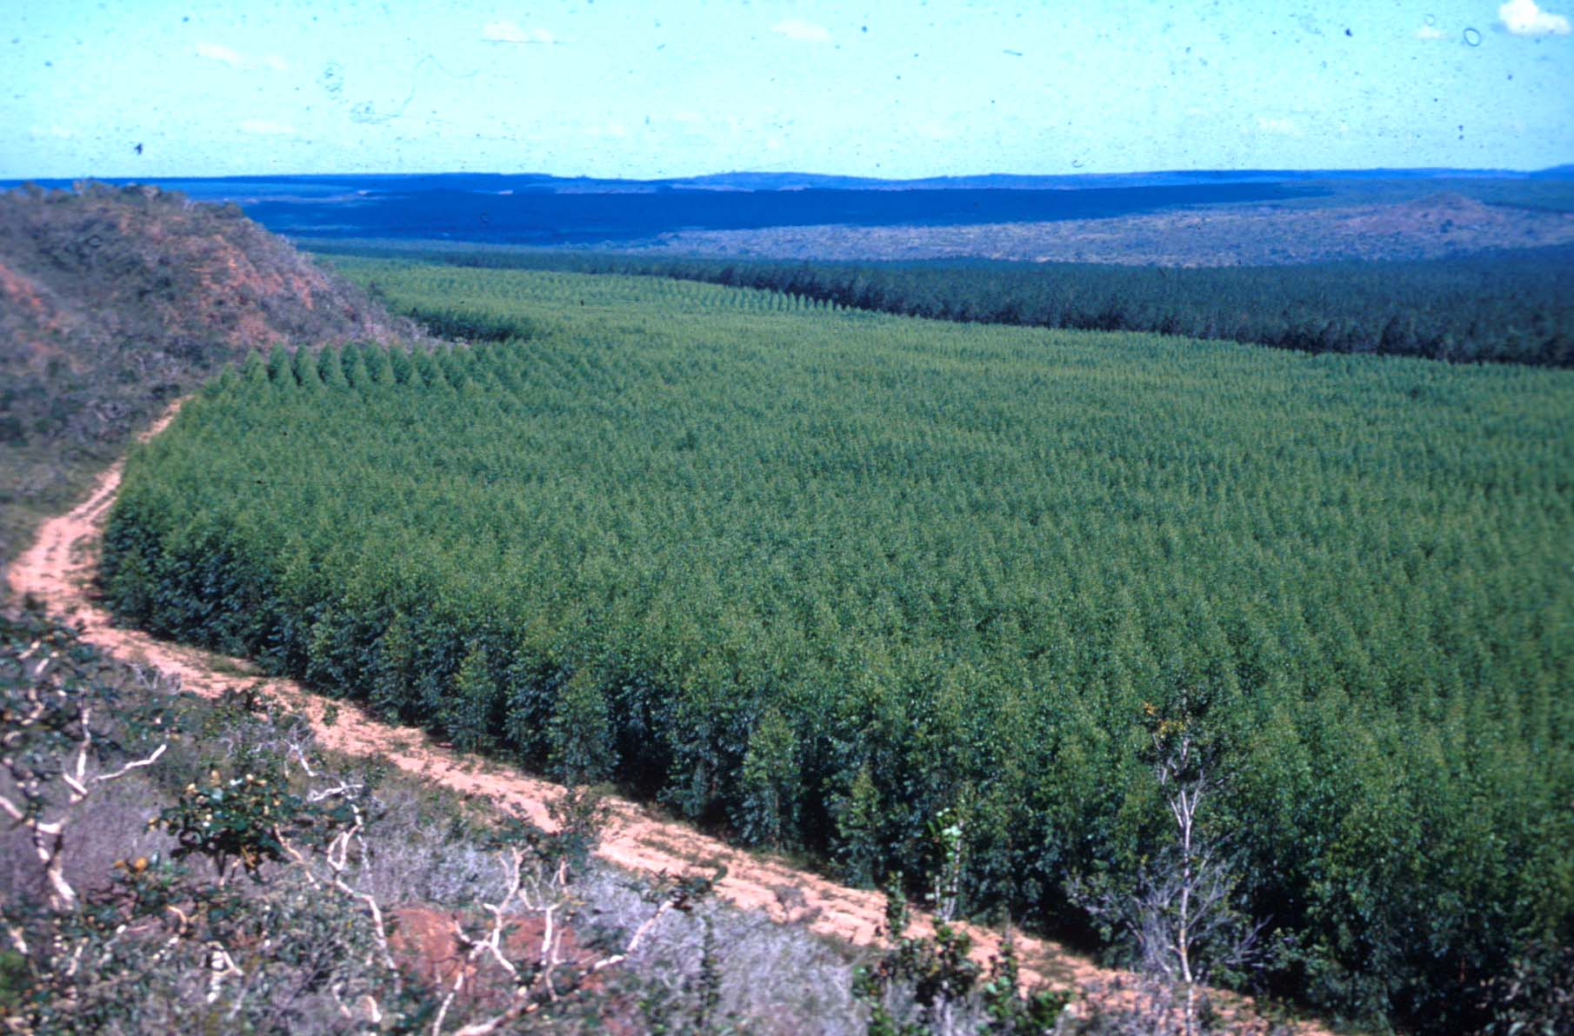
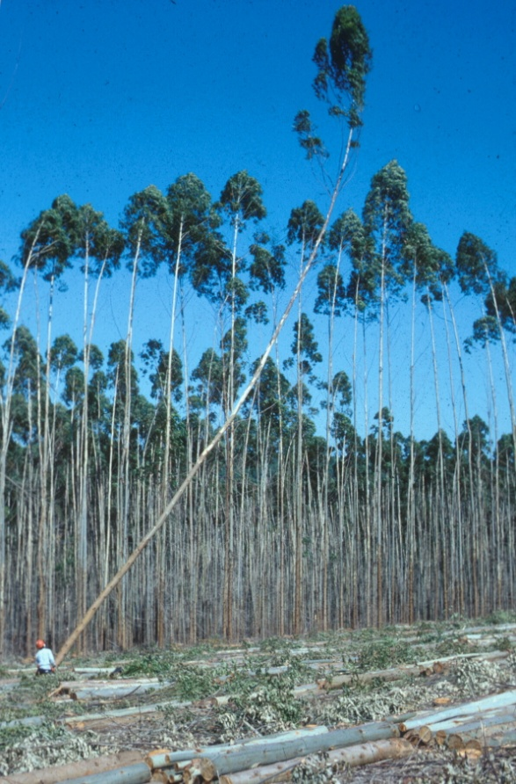

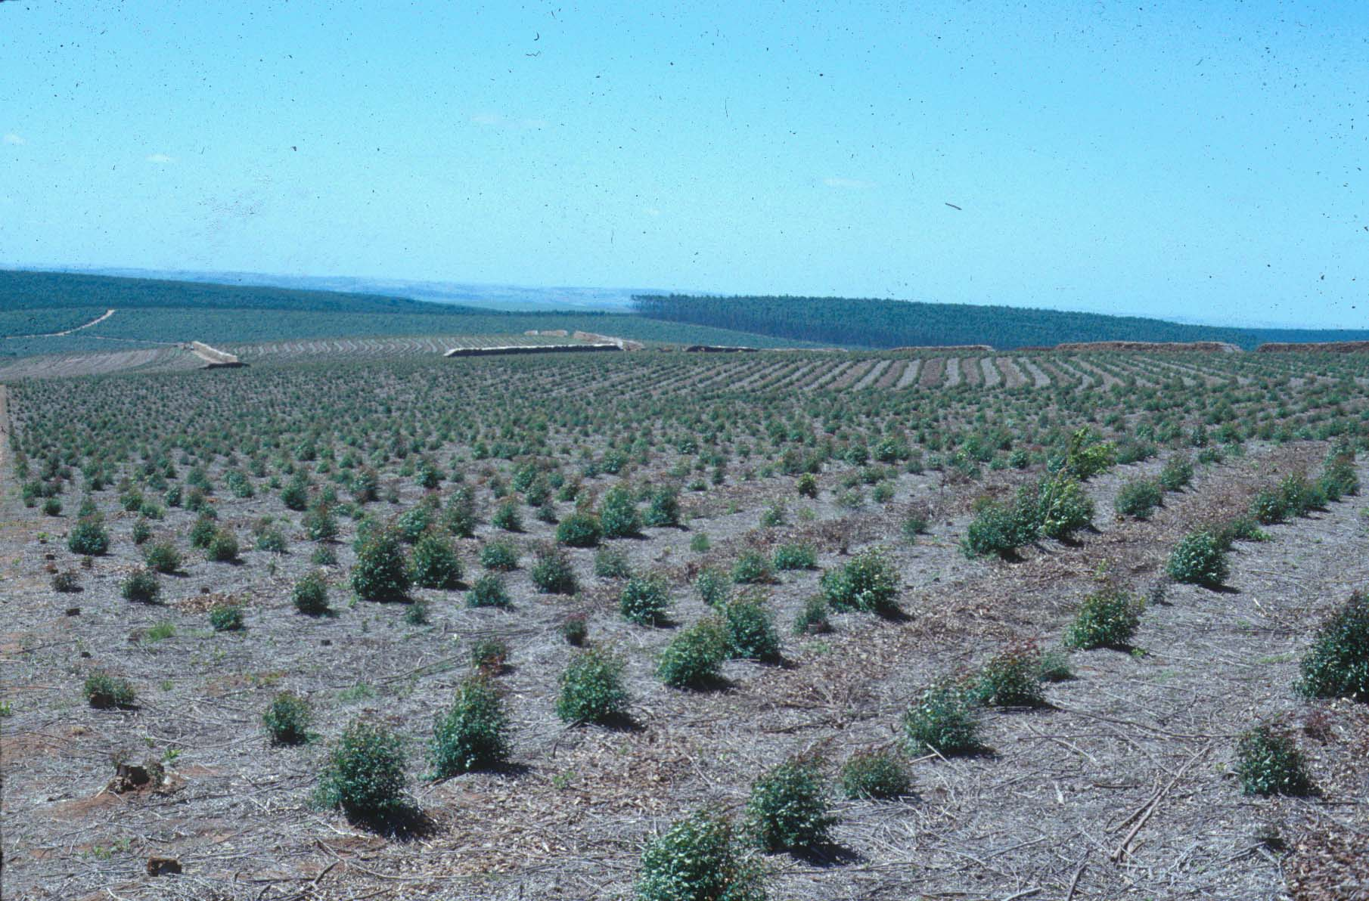
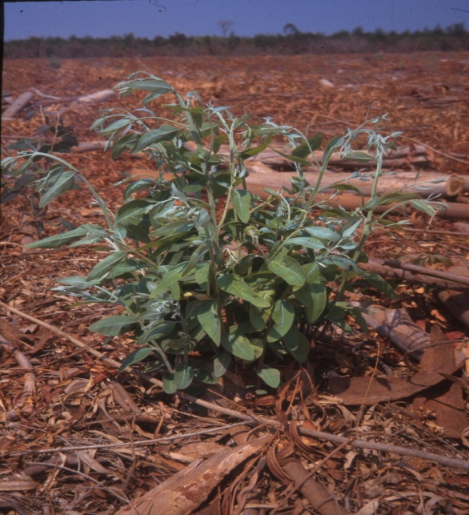
sendo a fibra produzida em plantios de eucaliptos
Árvores plantadas
Primeiro corte
Início de uma nova rotação
Brotação

Slide 15
dados e estimativas de crescimento precisam existir
Idade
Idade
Idade
Idade
Idade
Idade

Slide 16
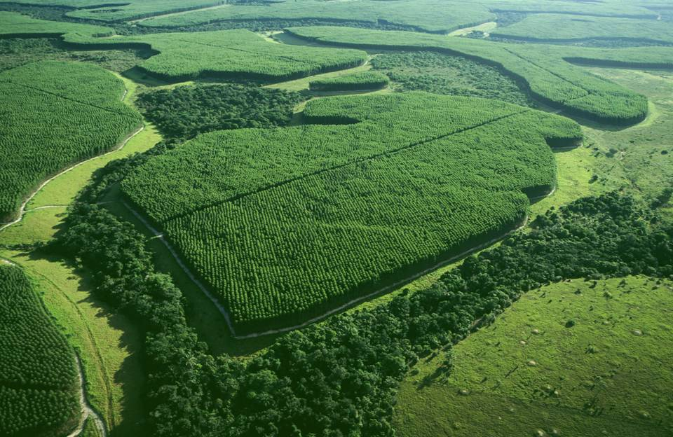
para que planos de mínimo impacto sejam possíveis

Slide 17
o gestor precisa de ferramentas
bancos de dados e planilhas eletrônicas para organizar a informação
sistemas de informações geográficas para lidar com mapas
amostragem e estatística para lidar com estimativas
critérios de avaliação de projetos para lidar com avaliações
programação linear para lidar com otimização condicionada
em um caixa de ferramentas chamada DSS
Sistema de Suporte à Decisão (ou Decision Support System - DSS)

Slide 18
uso de SSDs no Brasil – um levantamento
No âmbito de uma ação financiada pela comunidade europeia (ação COST FP0804 - Forest Management Decision Support Systems - FORSYS) , participamos de um projeto que procura mapear todos os sistemas florestais de suporte à decisão no mundo (DSS).
Em uma das reuniões dessa iniciativa, apresentamos um levantamento feito no Brasil sobre o estado da arte em termos de uso de técnicas de gestão florestal:
4th Work Group and Management Committee Meeting (06-06-2011 a 07-06-2011, Thessaloniki, Greece.
Wiki page do FORSYS: http://fp0804.emu.ee/wiki/index.php/Main_Page

Slide 19
representatividade do levantamento

Slide 20
uso de SSDs no Brasil – principais conclusões
O uso de sistemas florestais de apoio à decisão no Brasil ainda está confinado quase que exclusivamente à indústria de celulose (com poucos usuários na área de paineis e madeira processada mecanicamente).
  Poucos sistemas envolvem aplicações complexas e estão adequadamente integrados a modernas ferramentas de TI. De fato, vários casos ainda encontram dificuldades para incorporar plenamente o pleno uso de ferramentas matemáticas de otimização, técnicas multi-critétio e multi-objetivo, sistemas especialistas de gestão do conhecimento etc.
Os resultados mostram que há muito espaço para o desenvolvimento de ferramentas de gestão do conhecimento e de sistemas de apoio à decisão no Brasil.
Alguns poucos times de especialistas usam técnicas mais avançadas de otimização, e sentem-se mais motivados quando próximos a outros segmentos industriais onde a TI é mais demandada.
Os questionários aplicados aos gestores de florestas plantadas industriais revelam que o processo de planejamento é colaborativo.
  Vários tomadores de decisão participam em todas as fases, e existe troca de informação e divisão de responsabilidades.
O processo completo de planejamento e gestão de concessões em florestas públicas, caracterizado no tipo B4, poderia ser imensamente beneficiado se fossem usados DSS mais elaborados e se houvesse integração com modernas ferramentas de TI.
  O marco regulatório para gestão de florestas públicas no Brasil ainda é recente (2006) e provavelmente iniciativas inovadoras ocorrerão no futuro próximo.

Slide 21
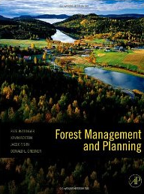
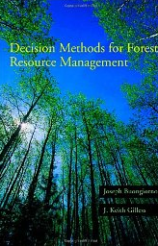
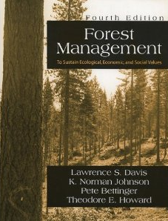
e de boa literatura
Bettinger, Boston, Siry, Grebner (2008)
Buongiorno, Gilless (2003)
Davis, Johnson, Bettinger, Howard (2005)
Wiki page do FORSYS: http://fp0804.emu.ee/wiki/index.php/Main_Page

Slide 22
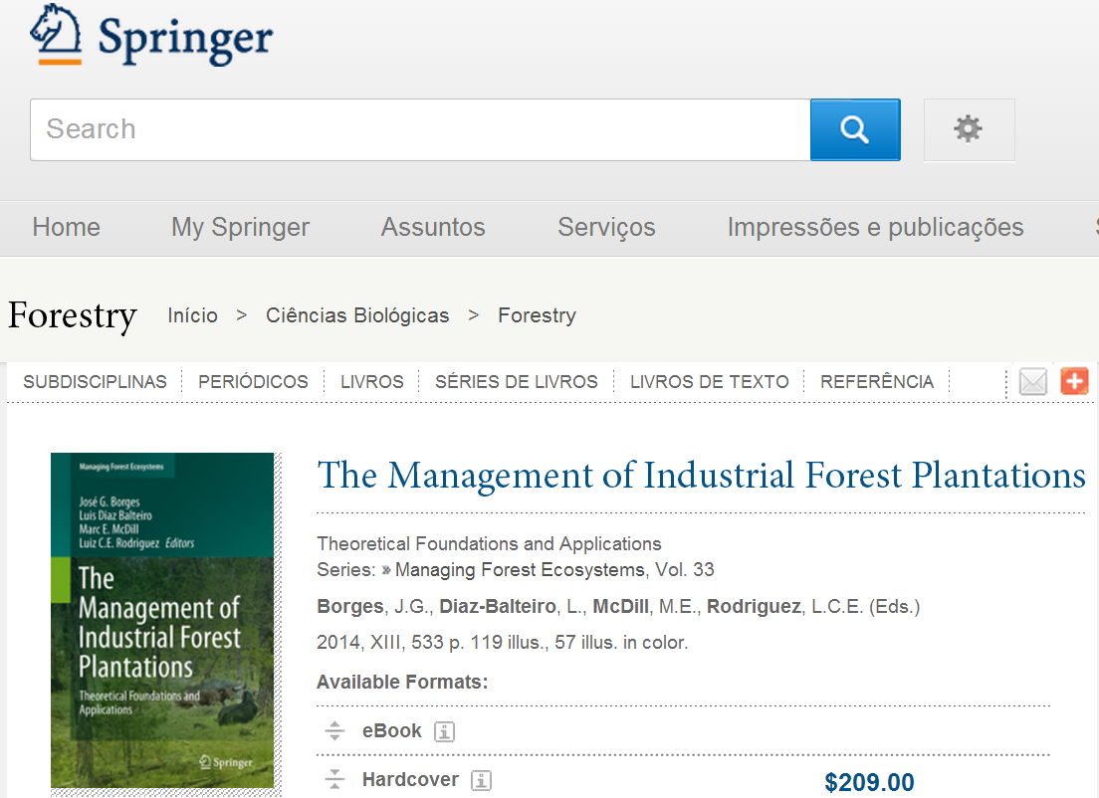

Slide 23
teste de assimilação – segunda parte

Slide 24
na próxima aula vamos
entender como o processo de
tomada de decisão do gestor florestal
pode ser facilitado

Slide 25
fim
lcer@usp.br

